Slide 1
Ciclo da Água

Slide 2
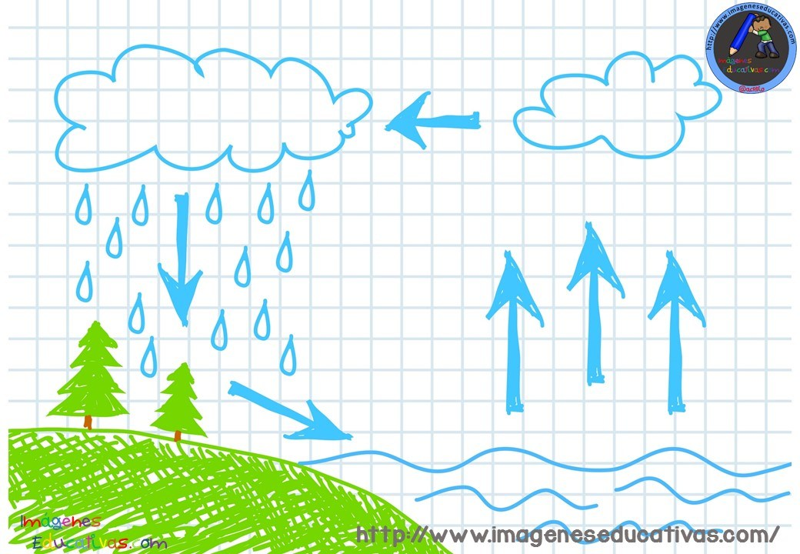
Esta Foto de Autor Desconhecido está licenciado em CC BY-SA-NC

